Slide 1

Desarrollando Aplicaciones bajo la plataforma Internet Information Server 7.0
Carlos Walzer, Miguel Angel Saez
26 de Febrero 2008

Slide 2
Agenda
Que hay de nuevo para desarrolladores en IIS 7.0
Arquitectura
Administración
Diagnóstico
Demo: Desarrollo de Módulos .NET
Demo: Servicios WCF en WAS (Windows Process Activation Service)

Slide 3
Mejoras en IIS 7.0
Arquitectura Modular
Diseño Extensible
Integrado con .NET
Más administrable
Traza de pedidos

Slide 4
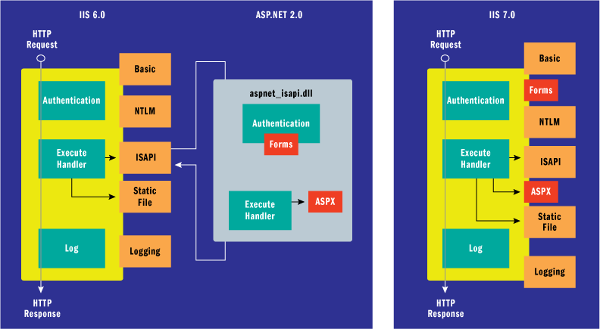
Arquitectura
No hay cambios fuertes de Arquitectura
Se agregan “hooks”. Alrededor de 40 Módulos
Totalmente Integrado con .NET

Slide 5
Administración
GUI: IIS Manager
Línea de Comandos: appcmd
Script: WMI (root\WebAdministration)
Código Manejado: Microsoft.Web.Administration
ServerManager iisManager = new ServerManager();
foreach(WorkerProcess w3wp in iisManager.WorkerProcesses) {
Console.WriteLine("W3WP ({0})", w3wp.ProcessId);
foreach(Request request in w3wp.GetRequests(0)) {
Console.WriteLine("{0} - {1},{2},{3}",
request.Url,
request.ClientIPAddr,
request.TimeElapsed,
request.TimeInState);
}
}

Slide 6
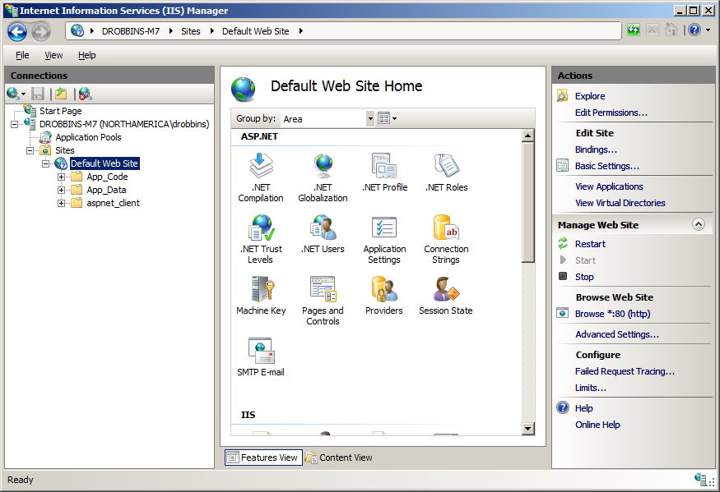
Nueva consola de Administración
Navigación de servidor, sitios y aplicaciones
Tareas organizadas por areas y features
Acciones comunes relacionadas a la selección

Slide 7
Nueva configuración XML reemplaza Metabase
La configuración se realiza en archivos XML validados por schema.
Schema
El schema describe seteos de configuración para IIS, ASP.NET y aplicaciones de 3ras partes.
Validación
Un archivo de configuración central contiene seteos de configuración globales al servidor.
applicationHost.config
web.config
web.config
Archivos de configuración distribuidos especializan y sobrecargan configuaciones de sitio y aplicación.

Slide 8
Diagnóstico rápido de Requests fallidos
Reduce el análisis de Crash Dumps
Configuración de trazas granular y por URL
  Ej: Escribir un log de HTTP 200 que consuman mas de 15 seg.
  Ej: Escribir un log cuando ocurra un HTTP 500 en Factura.aspx
Administrable desde UI, WMI, API, Appcmd

Slide 9
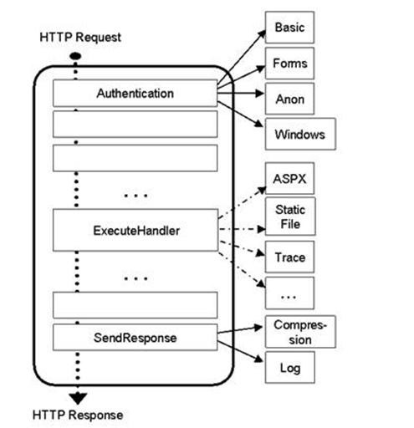
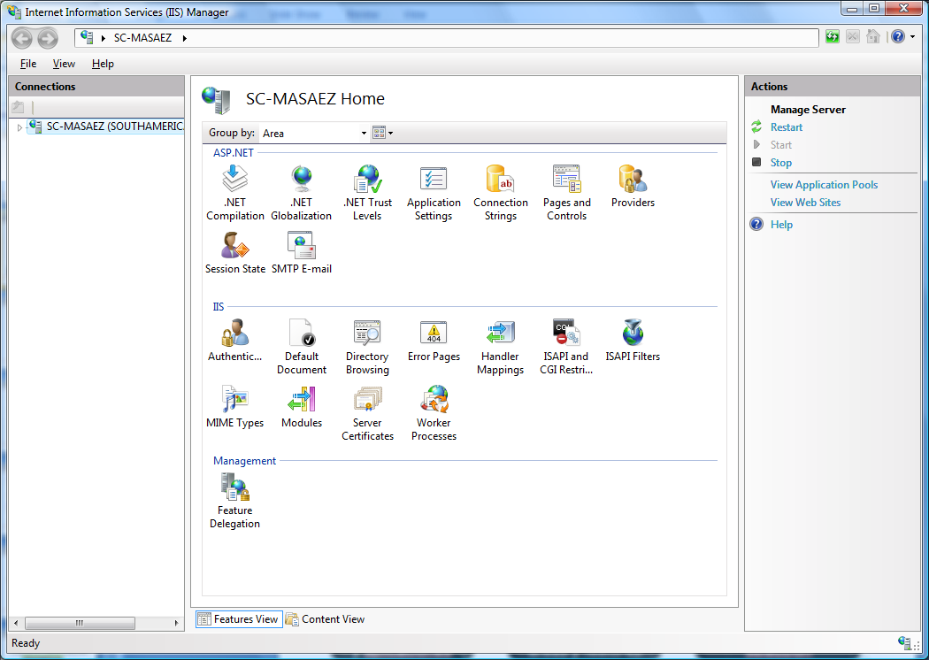
Módulos .NET
Módulos nativos
  Nueva API en C++ que reemplaza las extensiones ISAPI
Módulos manejados
  Modo Integrado con ASP.NET
  Desarrollo en C# utilizando la API de ASP.NET (IHttpModule)

Slide 10
Módulos .NET
Demo

Slide 11
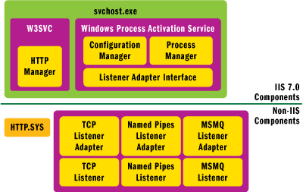
Servicios WCF en WAS
Windows Process Activation Service
Independiente del Protocolo
Activado sobre TCP, Named Pipe, MSMQ, o HTTP

Slide 12
Servicios WCF en WAS
Demo

Slide 13
{
}
PROXIMOS EVENTOS
http://msdn2.microsoft.com/es-ar/
Conferencia Online MSDN*:
Construyendo una aplicación Silverlight 2.0 paso a paso (nivel 100).
Martes 11 de marzo – 11 hs.
Consulta en la página local de MSDN, Sección Capacitación
* Utilizando Office Live Meeting

Slide 14
yo programo en .net
{
}
Visita el Estadio de Héroes
www.microsoft.com/conosur/estamosconlosheroes/futbol/
{
}
Sigue el camino de las Estrellas
www.dce2005.com
{
}
Suscríbete al MSDN Flash
www.microsoft.com/spanish/msdn/latam/msdnflash/
{
}
Se parte de la movida “Yo Programo en .NET”
www.microsoft.com/conosur/yoprogramo/

Slide 15
Muchas Gracias
{Carlos Walzer, http:\\blogs.msmvps\cwalzer}
{Miguel Angel Saez, http:\\blogs.msdn.com\masaez}

